Slide 1
앱 화면설계서
2019.11
@@@유진아 우리꺼야@@@

Slide 2
버전 | 작성일 | 작성자 | 변경내용
1.0 | 2015.03.16 | 이재환 | 최초 작성
1.1 | 2015.03.24 | 이재환 | 폰의 예약발송 부분 삭제

Slide 3
A. Menu Structure
A-1. 메뉴 구조
1.
인트로
2.
팝업화면
Category
로그인 전
3. 로그인 / 회원가입
4.회원가입
5. 둘러보기
로그인
자체적, sns로그인
메인화면
3-1.
비밀번호 찾기
5-1.
5-2.
5-3.
가이드
카테고리
챌린지 리스트
5-3-1.
챌린지 세부내용

Slide 4
A. Menu Structure
A-1. 메뉴 구조
3. 로그인 / 회원가입
로그인
Category
로그인 후
4. 메인화면 메뉴
하단 메뉴
6.
7.
8.
9.
10.
메인
개설
인증
피드
마이페이지
6-1.
7-1.
7-2.
8-1.
9-1-1.
10-1.
10-5.
즐겨찾기
공개챌린지
비공개 챌린지
인증 화면
팔로잉 피드
획득 뱃지
설정
6-2.
7-1-1.
7-2-1.
8-2.
9-1-2.
10-2.
10-5-1.
검색
챌린지 세부 정보
진행중인 챌린지
채팅
전체 피드
획득 습관
프로필관리
6-3.
7-1-2.
7-2-2.
10-3.
10-5-2.
챌린지 세부내역
챌린지 주제 제안
챌린지 등록
매일기록
1:1 문의
10-4.
10-5-3.
도전 챌린지
로그아웃

Slide 5

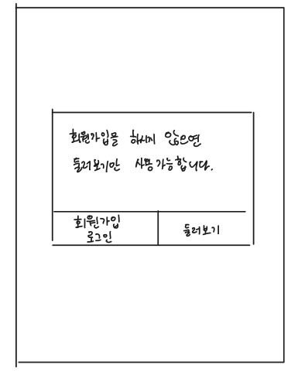
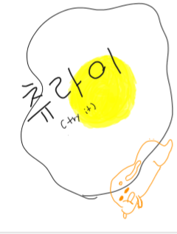
1. 인트로 / 2. 팝업화면
1-1. 인트로 화면
인트로 후 팝업
⧫ 앱이 실행되면 3초간 인트로 화면 출력 ⧫ 인트로 종료 후 팝업창 출력 - 자동 로그인 설정시 바로 탐색화면 출력
번호 | 기능
1 | 로그인 화면으로 전환
2 | 메인 화면으로 전환
①
②

Slide 6
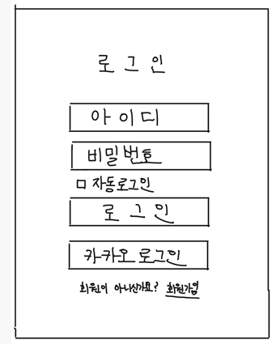
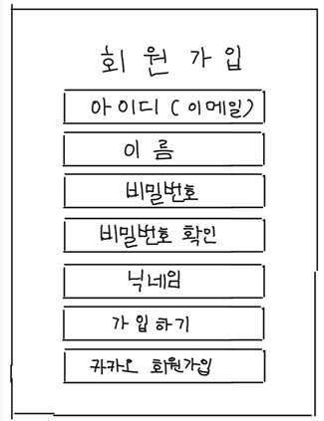
3. 로그인 / 4. 회원가입
로그인 및 회원가입
⧫ 로그인 처리 - 일반 로그인, 카카오 로그인 ⧫ 자동로그인 체크박스를 체크 시 자동 연결 ⧫ 회원가입 클릭 시 회원가입 화면으로 전환
③
번호 | 기능
1 | 로그인 검증 후 탐색화면으로 전환
2 | 카카오톡 로그인 검증 후 탐색화면으로 전환
3 | 츄라이 일반 회원가입
①
②
Notes:
웹에서 비밀번호를 변경할 경우 MD5로 암호화 되어 있으므로
임의의 값(영문2,숫자2 섞어서)으로 만들고, 사용자의 폰으로 푸쉬로 내용을 내려 보낸다.

Slide 7
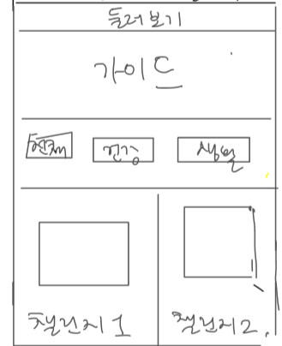
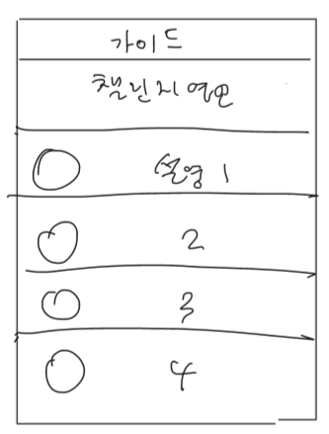
5. 둘러보기
5-1. 가이드/ 5-2. 카테고리 / 5-3. 챌린지 리스트
로그인 전 메인화면
⧫ 가이드와 현재 진행중인 챌린지 출력 ⧫ 가이드 선택 시 어플소개 및 설명 출력 ⧫ 챌린지 선택 시 세부내역 출력
①
②
번호 | 기능
1 | 가이드 화면전환
2 | 카테고리 선택 시 해당 카테고리 내 챌린지만 출력
3 | 챌린지 선택 시 해당 챌린지 세부화면 출력
③
Notes:
웹에서 비밀번호를 변경할 경우 MD5로 암호화 되어 있으므로
임의의 값(영문2,숫자2 섞어서)으로 만들고, 사용자의 폰으로 푸쉬로 내용을 내려 보낸다.

Slide 8
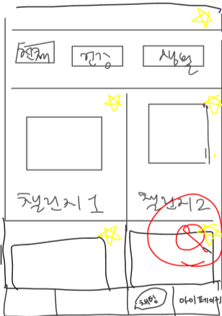
6. 메인
①
로그인 후 메인화면
⧫ 하단 메뉴생성 ⧫ 챌린지 즐겨찾기 가능 ⧫ 챌린지를 검색 할 수 있는 돋보기 아이콘 생성
▣
②
③
번호 | 기능
1 | 즐겨찾기한 챌린지 모아보기
2 | 선택한 카테고리 챌린지 모아보기
3 | 챌린지 선택 시 세부화면으로 전환
4 | 검색화면 전환, 키워드 및 필터 통해 검색 가능
④
Notes:
웹에서 비밀번호를 변경할 경우 MD5로 암호화 되어 있으므로
임의의 값(영문2,숫자2 섞어서)으로 만들고, 사용자의 폰으로 푸쉬로 내용을 내려 보낸다.

Slide 9
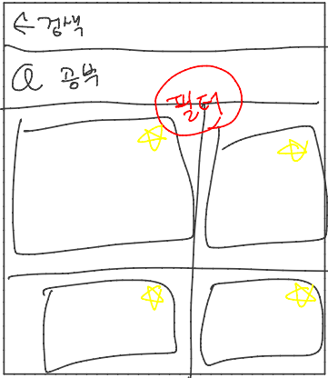
6. 메인
6-2. 검색 화면
화면설명
⧫ 검색 키워드 관련 챌린지 목록 출력 ⧫ 필터 클릭시 검색 조건 설정 가능한 페이지로 이동 ⧫ 챌린지 즐겨찾기에 추가 가능 ⧫ 챌린지 리스트 출력
①
번호 | 기능
1 | 필터 페이지로 이동
2
3
Notes:
웹에서 비밀번호를 변경할 경우 MD5로 암호화 되어 있으므로
임의의 값(영문2,숫자2 섞어서)으로 만들고, 사용자의 폰으로 푸쉬로 내용을 내려 보낸다.

Slide 10
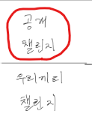
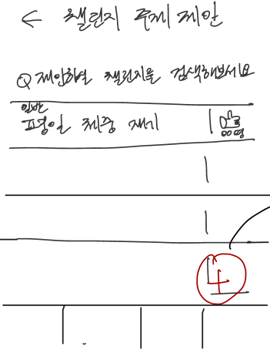
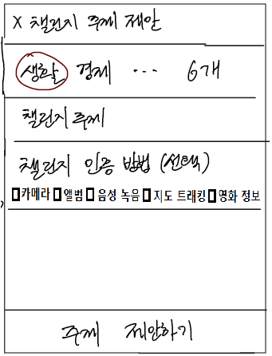
7. 개설
7-1. 공개 챌린지
화면설명
⧫ 공개 챌린지 - 검색 및 투표 가능 - 새로운 주제제안 ⧫ 챌린지 주제 제안 - 카테고리 선택 - 주제 및 인증방법 기술 (관리자 검토 후 투표진행)
②
①
번호 | 기능
1 | 좋아요 기능, 일정 수 도달시 챌린지 개설
2 | 카테고리 선택 및 주제, 인증방법 작성
3 | 관리자 검토 후 투표진행
③
Notes:
웹에서 비밀번호를 변경할 경우 MD5로 암호화 되어 있으므로
임의의 값(영문2,숫자2 섞어서)으로 만들고, 사용자의 폰으로 푸쉬로 내용을 내려 보낸다.

Slide 11
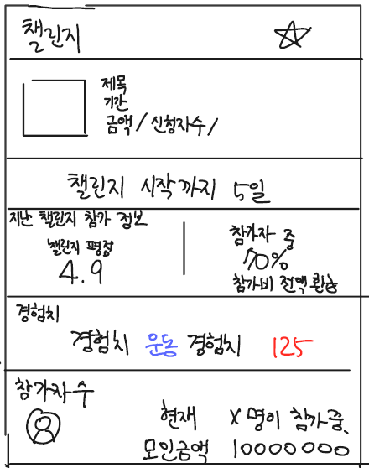
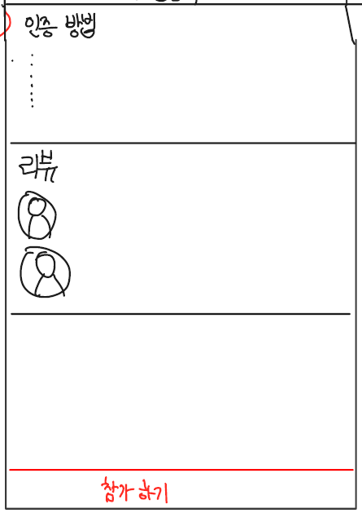
7. 개설
7-1-1. 챌린지 상세 정보
화면설명
⧫ 챌린지 상세정보 - 챌린지 클릭시 해당 챌린지 상세페이지로 화면전환 대표사진, 챌린지명, 인증횟수 및 기간, 누적 참여 인원, 마감기한, 리뷰 등 챌린지 정보를 출력한다.
번호 | 기능
1 | 참가하기를 눌렀을 때 해당 챌린지 참여
2
3
4
5
6
Notes:
웹에서 비밀번호를 변경할 경우 MD5로 암호화 되어 있으므로
임의의 값(영문2,숫자2 섞어서)으로 만들고, 사용자의 폰으로 푸쉬로 내용을 내려 보낸다.

Slide 12
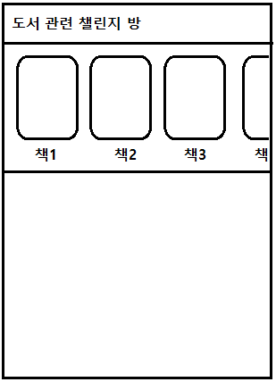
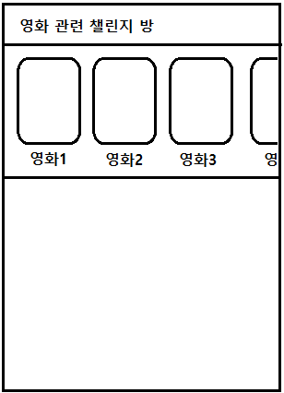
7. 개설
7-1-1. 챌린지 상세 정보
화면설명
-도서나 영화 관련 챌린지를 선택 했을 경우 인기 영화와 책의 리스트를 보여준다. - 아래 해당 챌린지의 대표사진, 챌린지명, 인증횟수 및 기간, 누적 참여 인원, 마감기한, 리뷰 등 챌린지 정보를 출력한다.
번호 | 기능
1 | 참가하기를 눌렀을 때 해당 챌린지 참여
2
3
4
5
6

Slide 13
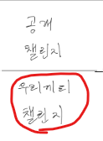
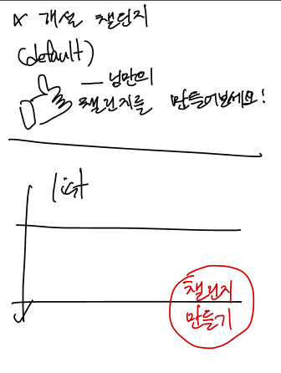
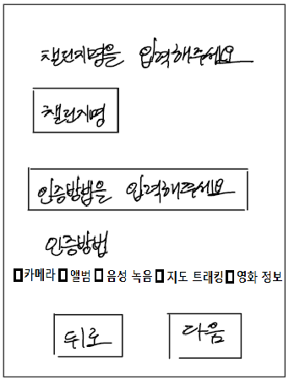
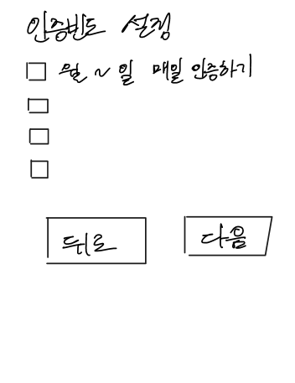
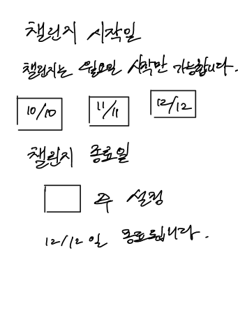
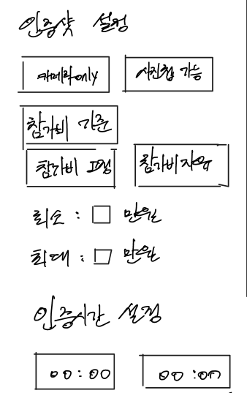
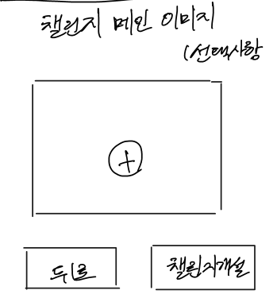
7. 개설
7-2. 비공개 챌린지
③
화면설명
⧫ 우리끼리 챌린지 - 비공개 챌린지 리스트 출력 - 새로운 챌린지 개설가능 ⧫ 비공개 챌린지 개설 - 챌린지명, 인증방법 기술 - 인증빈도, 시작일, 인증샷방법, 참가비, 인증시간, 메인 이미지 설정 후 챌린지 개설 신청 (관리자 검토후개설)
①
②
번호 | 기능
1 | 비공개 챌린지 리스트 출력
2 | 챌린지 개설 화면으로 이동
3 | 인증빈도 설정(필수선택, 중복불가)
4 | 시작일 설정(필수선택, 중복불가), 기간설정
5 | 인증샷, 참가비, 인증시간 설정
6 | 챌린지 메인 이미지 설정(선택사항)
⑤
⑥
④
Notes:
웹에서 비밀번호를 변경할 경우 MD5로 암호화 되어 있으므로
임의의 값(영문2,숫자2 섞어서)으로 만들고, 사용자의 폰으로 푸쉬로 내용을 내려 보낸다.

Slide 14
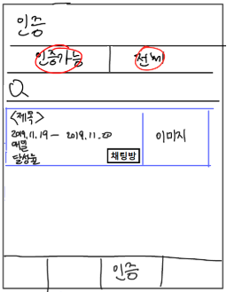
8. 인증
①
②
③
④
⑤
⑥
8-1. 인증화면
화면설명
⧫ 챌린지 인증 탭 - 진행중인 챌린지를 인증 전 / 후 나누어 출력 -
번호 | 기능
1
2
3
4
5
6
Notes:
웹에서 비밀번호를 변경할 경우 MD5로 암호화 되어 있으므로
임의의 값(영문2,숫자2 섞어서)으로 만들고, 사용자의 폰으로 푸쉬로 내용을 내려 보낸다.

Slide 15

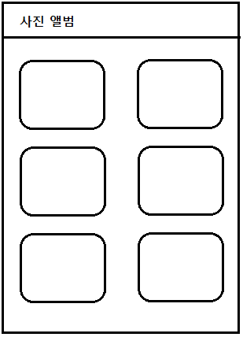
8. 인증
8-1. 인증화면
화면설명
⧫ 카메라 인증 - 카메라 인증 선택시 출력 - 카메라 화면에 인증 시간 표시 - 버튼 클릭시 인증 자료 업데이트 ⧫ 갤러리 인증 - 갤러리 인증 선택시 출력
번호 | 기능
1 | 버튼 클릭시 인증 완료 화면으로 전환
2
①

Slide 16
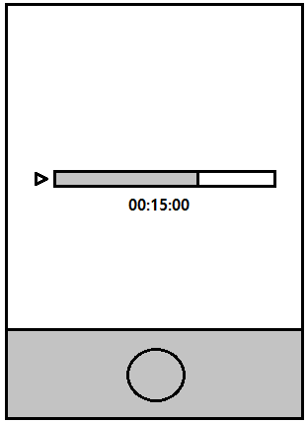
8. 인증
8-1. 인증화면
화면설명
⧫ 녹음 인증 - 녹음 인증 선택시 출력 화면 - 녹음 및 재생 가능 - 버튼 클릭시 인증 자료 업데이트
번호 | 기능
1 | 버튼 클릭시 인증 완료 화면으로 전환
2
3
①

Slide 17
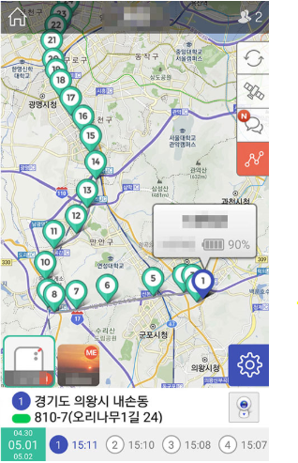
8. 인증
8-1. 인증화면
화면설명
⧫ 건강 카테고리 선택시 인증 옵션으로 트래킹 선택 가능 - 시작 버튼 클릭 시 이동 경로 자동으로 표시
번호 | 기능
1
2
3
4
5
6

Slide 18
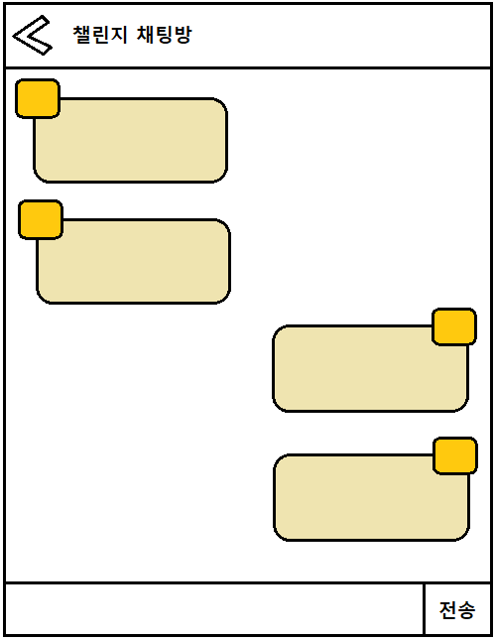
8. 인증
①
②
③
④
⑤
⑥
8-2. 채팅
화면설명
⧫ 챌린지 채팅방 - 해당 챌린지를 진행중인 유저들만 참여가능 - 챌린지 기간동안 활성화
번호 | 기능
1 | 사용자의 채팅은 오른쪽 다른 참가자들의 채팅 내용은 왼쪽에 표시.
2 | 프로필 사진 클릭 시 해당 사용자 프로필로 이동.
3 | 채팅이 입력되면 스크롤 최 하단으로 자동 이동.
4 | < 버튼 클릭 시 인증 탭으로 이동.
5
Notes:
웹에서 비밀번호를 변경할 경우 MD5로 암호화 되어 있으므로
임의의 값(영문2,숫자2 섞어서)으로 만들고, 사용자의 폰으로 푸쉬로 내용을 내려 보낸다.

Slide 19
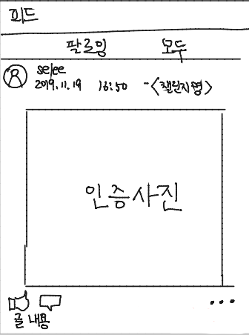
9. 피드
9-1. 팔로잉 피드
화면설명
⧫ 인증자 프로필사진, 시간, 챌린지명과 함께 사진, 내용출력 - 좋아요와 댓글기능 ⧫ 피드별 소메뉴 - 본인 피드 : 수정(글내용) / 삭제 - 그 외 피드 : 신고
①
②
번호 | 기능
1 | 팔로잉 피드와 전체 피드를 구분하여 출력
2 | 프로필 사진 및 닉네임 클릭시 해당 유저의 마이페이지로 이동
3 | 좋아요 기능
4 | 댓글 기능
5 | 피드별 수정 및 삭제, 신고 가능
③
④
⑤
Notes:
웹에서 비밀번호를 변경할 경우 MD5로 암호화 되어 있으므로
임의의 값(영문2,숫자2 섞어서)으로 만들고, 사용자의 폰으로 푸쉬로 내용을 내려 보낸다.

Slide 20
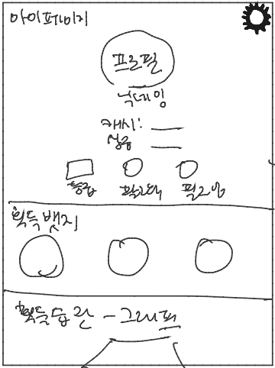
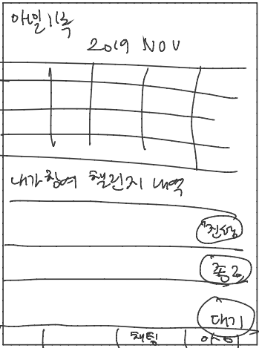
10. 마이페이지
10-1.
①
화면설명
⧫ 회원정보를 출력 ⧫ 설정 클릭시 설정 페이지로 이동 ⧫ 챌린지 성공 시 획득한 뱃지를 출력 ⧫ 수행한 챌린지 별로 통계 내어 그래프로 출력 ⧫ 캘린더에 개인 일정 및 챌린지 일정 표시, 일 클릭시 일정 세부 내용 출력창 띄움 ⧫ 참여 중인 챌린지 내역을 진행/종료/대기 로 구분해서 출력
②
③
번호 | 기능
1 | 설정 페이지로 이동
2 | 일자 클릭시 상세 일정 페이지로 이동
3 | 상세 챌린지 페이지로 이동
Notes:
웹에서 비밀번호를 변경할 경우 MD5로 암호화 되어 있으므로
임의의 값(영문2,숫자2 섞어서)으로 만들고, 사용자의 폰으로 푸쉬로 내용을 내려 보낸다.

Slide 21
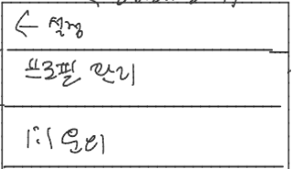
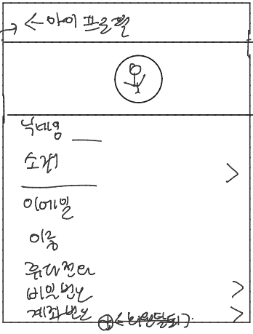
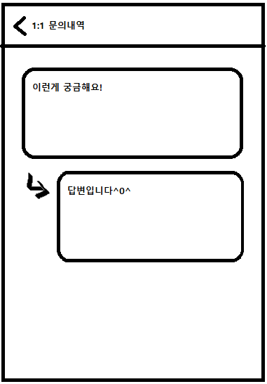

10. 마이페이지
10-5. 설정
①
화면설명
⧫ 설정에서 프로필 관리 페이지로 이동가능 ⧫ 프로필 관리 페이지에서 설정한 자세한 회원 정보 및 회원탈퇴 가능 ⧫ 관리자와 1:1 문의 페이지로 이동 ⧫ 로그아웃 버튼 클릭시 로그아웃 가능
②
번호 | 기능
1 | 프로필 관리 페이지로 이동
2 | 1:1 문의하기 페이지로 이동
Notes:
웹에서 비밀번호를 변경할 경우 MD5로 암호화 되어 있으므로
임의의 값(영문2,숫자2 섞어서)으로 만들고, 사용자의 폰으로 푸쉬로 내용을 내려 보낸다.

Slide 22







2. Architecture
2-1. 인트로
①
②
③
④
⑤
⑥
⑦
⑧
⑨
⑩
번호 | 기능
①
②
③
④
⑤
⑥

